Slide 1
2025.06.08
레시피 주머니
Team.Rollco

Slide 2
목차
01
02
03
팀 구성과 개발 환경
주제
개발 과정
Contents
간단한 간트 차트
04
05
프로젝트 개요
프로젝트 시연
프로젝트 개요
프로젝트 결과물의 시연 영상

Slide 3
01
팀 구성과 개발환경

Slide 4
01
팀 구성
최민석
팀장
조윤재
DB 및 서버
UI 설계 및 서브 개발자
신현규
메인 개발자
김주환

Slide 5


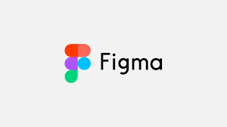
01
개발 환경
작업 환경

Slide 6
02
주제

Slide 7
주제
02
이용자들이 각자의 레시피를 공유하고 따라 만들 수 있는 레시피 공유 앱
모두가
사용 가능
기왕이면 우리가 사용할 수 있는 앱을
만들어 보자 하고 시작한 프로젝트입니다.
요리에 대한
관심
레시피를 보고 음식을 따라 만들 때
불편했던 점을 생각하면서 주제를 선정

Slide 8
03
개발 과정

Slide 9
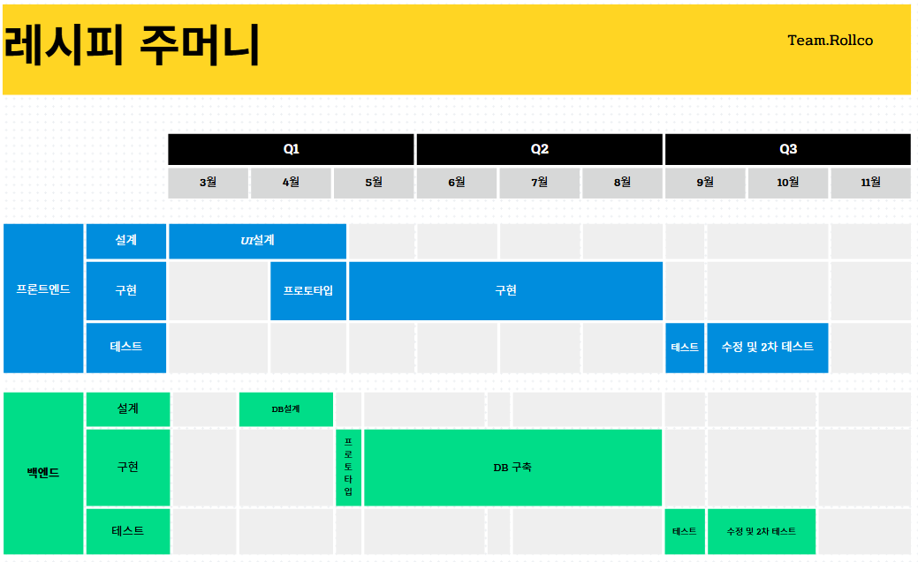
03

Slide 10
04
프로젝트 개요

Slide 11
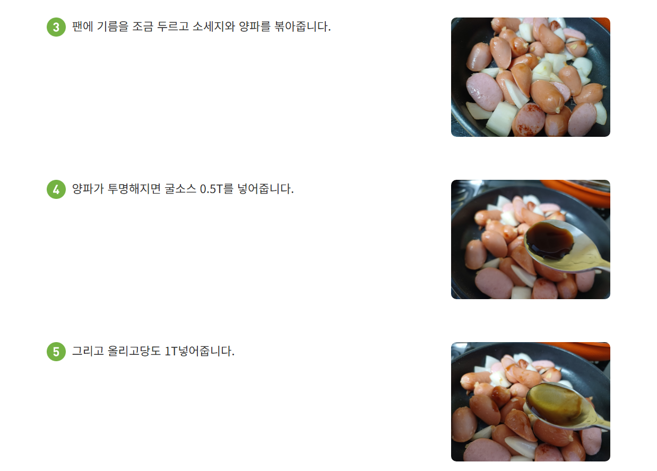
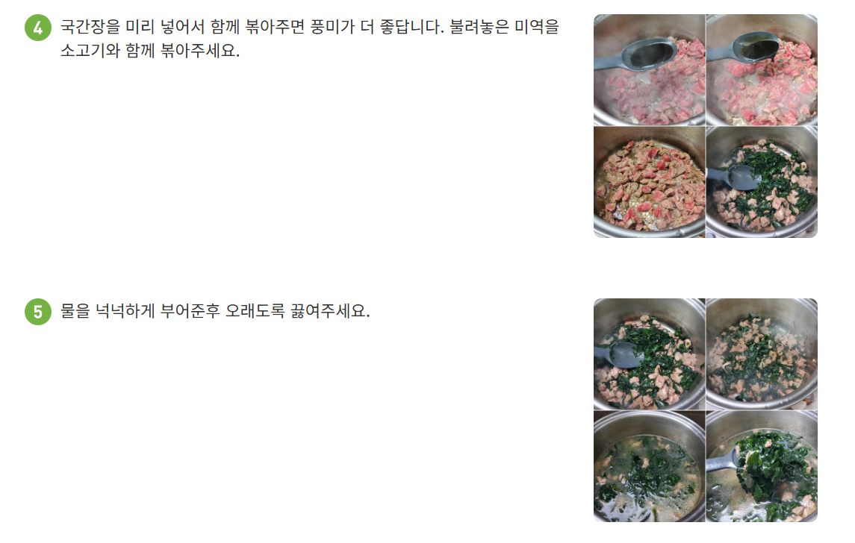
04
기존 앱들의 문제점
프로젝트 개요

Slide 12
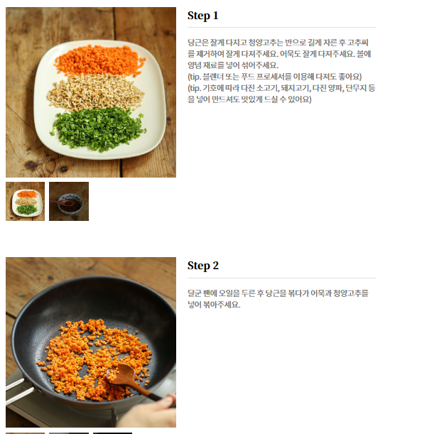
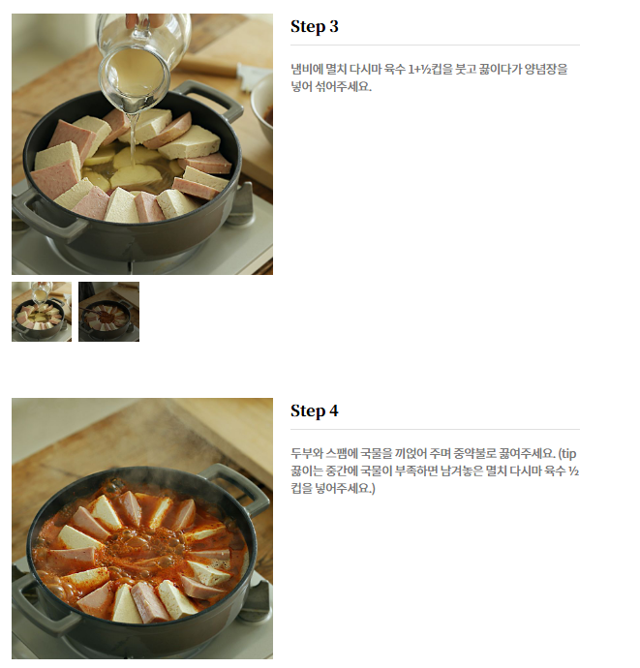
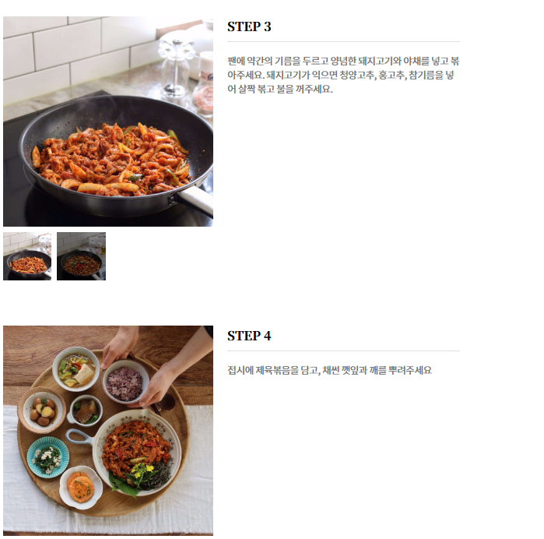
04
기존 앱들의 문제점
프로젝트 개요

Slide 13
04
기존 앱들의 문제점
프로젝트 개요
04
조리 중의 번거로움
조리 과정의 불편함
다른 앱의 도움이 필요함
레시피를 보고 음식을 조리하는 상황에 레시피의 단계마다 본인이 직접 핸드폰을 만져야 하는 상황.
디테일 하지않은 설명이나,
애매한 사항들.
타이머가 필요한 상황.
자체적인 타이머 기능의 부재

Slide 14
04
프로젝트의 목표
프로젝트 개요
04
누구나 더 간단하게
조리과정을
더 편하게
하나의 앱으로
모든 기능을
디테일 하지않은 설명이나,
애매한 사항들을 더 자세하게
설명.
일일이 핸드폰을 만질 필요 없이
음성인식으로 편하게 조리 가능.
타이머가 필요할 때
다른 앱을 켜거나
시계를 사용하지 않아도!

Slide 15


04
핵심 기능
핵심 기능과 필요성
타이머 기능
음성인식 기능
따로 타이머를 준비하거나 할 필요 없이 자체적으로 타이머를 제공하는 기능
음성인식을 통한 페이지 이동과 자체적인 타이머를 조작할 수 있는 기능

Slide 16
05
프로젝트 시연

Slide 17
05
프로젝트 시연 영상
프로젝트 시연

Slide 18
Thank you

